Slide 1
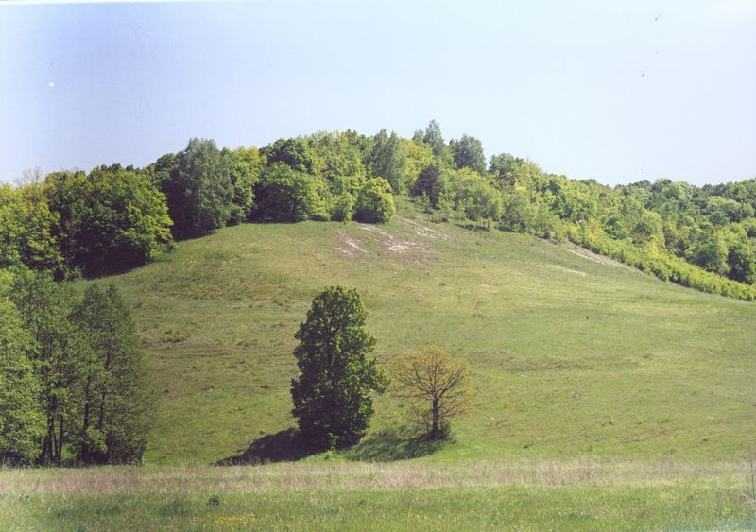
Лес.
Здравствуй, лес!
Дремучий лес,
Полный сказок и чудес!
Ты о чем шумишь листвою
Ночью темной, грозовою,
Что нам шепчешь на заре
Весь в росе, как в серебре?
Кто в глуши твоей таится?
Что за зверь? Какая птица?
Все открой, не утаи:
Ты же видишь, мы свои.

Slide 2
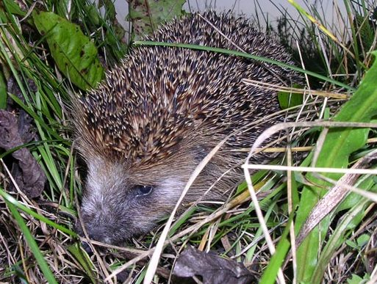
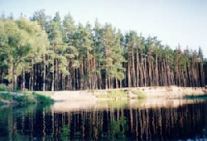
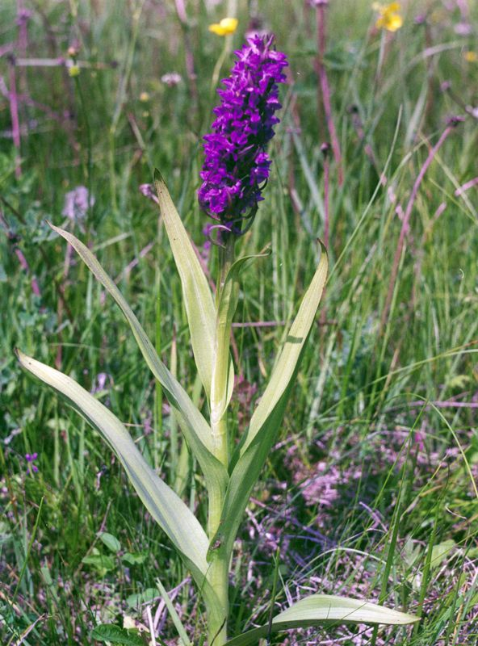
Заповедник Белогорье
основан в 1925 году.

Slide 3


Slide 4

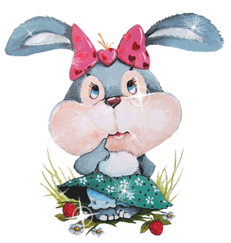



Не шуметь;
Не рвать растения, не производить сбор грибов и ягод;
Передвигаться только по дороге установленного маршрута;
На остановках для отдыха не разводить костров;
Не выбрасывать мусор на территории заповедника.

Slide 5
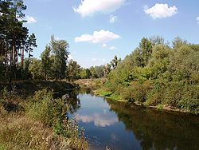
Ворскла

Slide 6
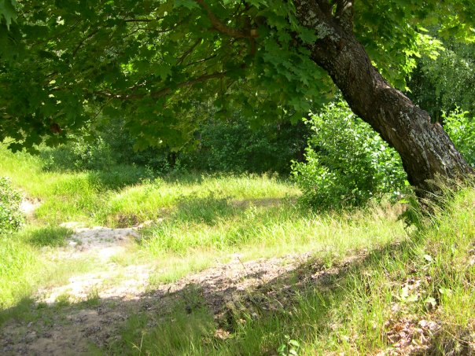
Растительность

Slide 7
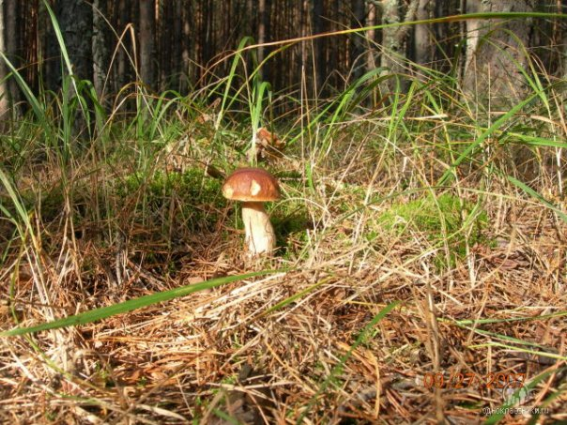

Slide 8
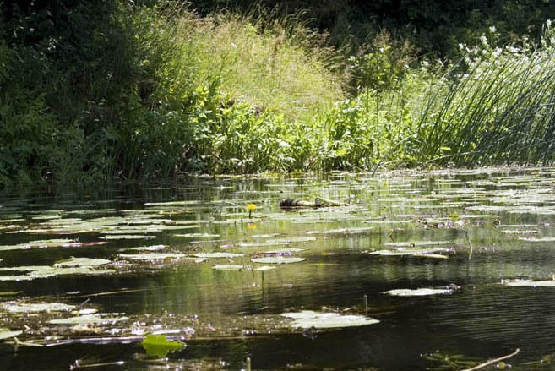
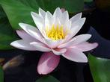
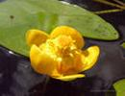

Slide 9
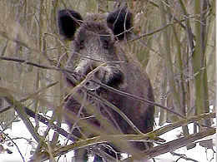
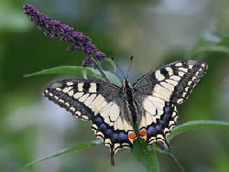
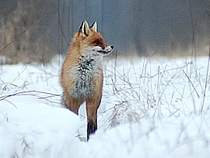
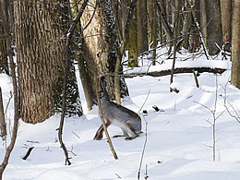
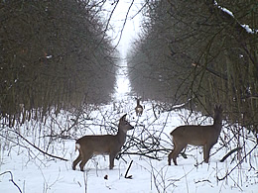
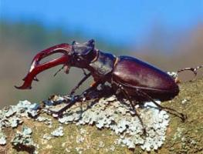
Животный мир
Кабан
Махаон
Лисица
Жук-олень
Заяц
Косули

Slide 10
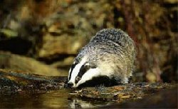
Животные заповедника
БАРСУК

Slide 11
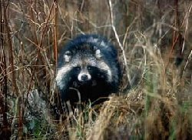
ЕНОТ

Slide 12
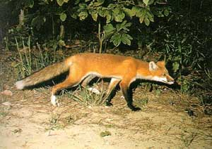
лисица

Slide 13
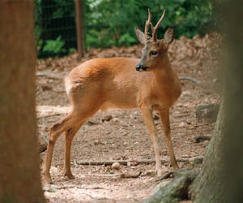
косуля

Slide 14
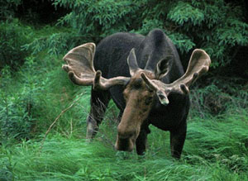
лось

Slide 15
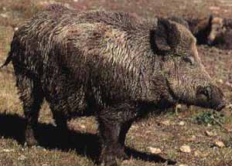
кабан

Slide 16
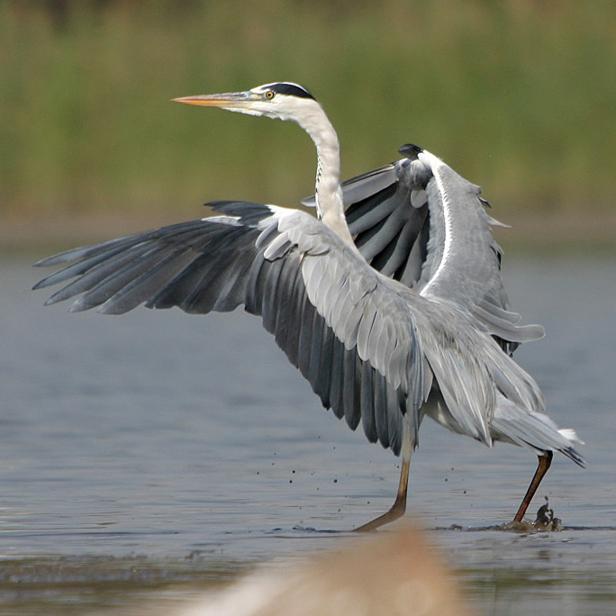
ЦАПЛЯ

Slide 17
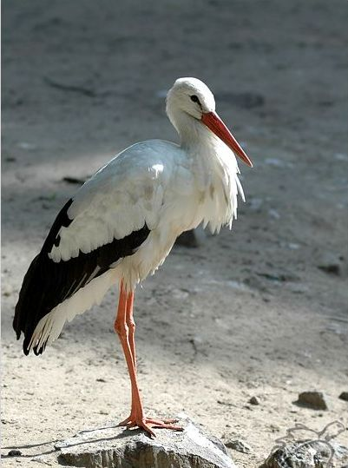
АИСТ

Slide 18
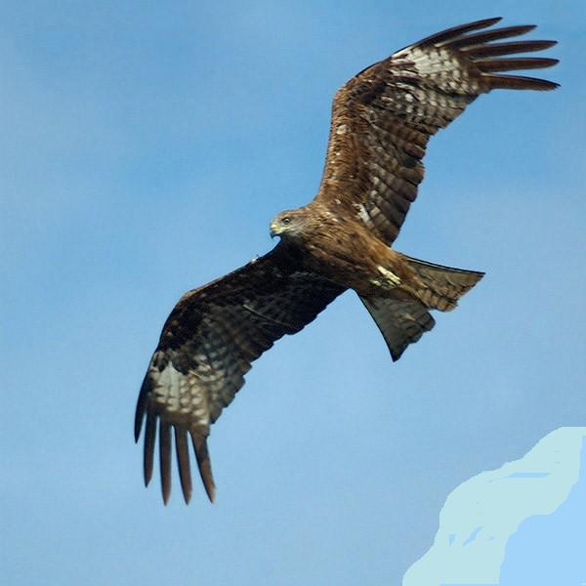
коршун

Slide 19
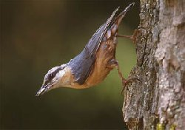
ПОПОЛЗЕНЬ

Slide 20



Отгадай-ка:
Шевелились у цветка все четыре лепестка.
Я сорвать его хотел, он вспорхнул и улетел.

Slide 21
МАХАОН

Slide 22

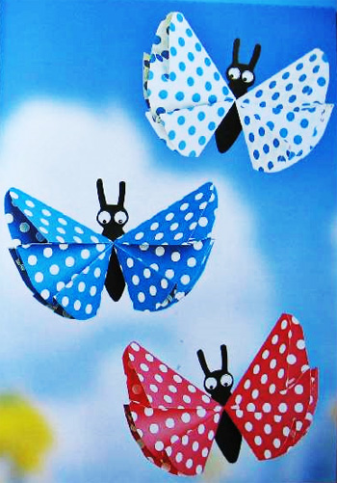



Slide 23
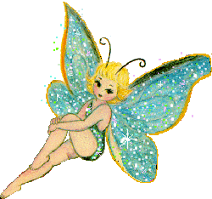
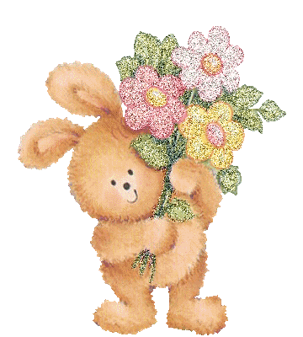

Бабочки дарят нам чувство радости от любования их удивительной красотой и разнообразием.

